Slide 1
История эволюции вычислительных систем

Slide 2
Эволюция вычислительных систем
Три важнейших фактора, повлиявших на эволюцию ВС
Удобство
Эффективность
Безопасность

Slide 3
Первое поколение ВС
1945–1955 гг.
Ламповые машины
Впервые зародился принцип программы, хранящейся в памяти машины
Полное отсутствие операционных систем
Появление первых компиляторов с символических языков (Fortran)

Slide 4
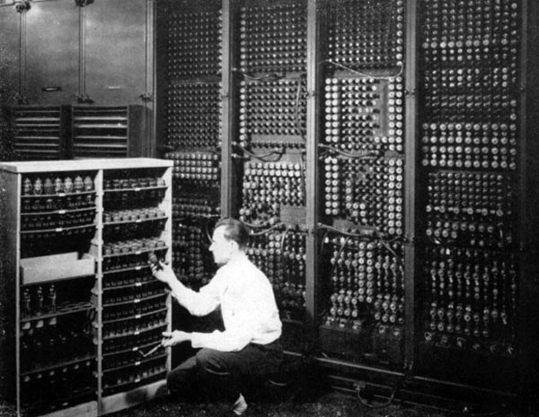
Внутри американского компьютера ENIAC было 18 000 радиоламп. На поиск сгоревших у технического персонала уходила большая часть рабочего времени. Фото: US Army

Slide 5
Второе поколение ВС
1955 г.–начало 60-х
Машины на основе транзисторов
Пакетные операционные системы (Системы пакетной обработки)
Развитие алгоритмических языков (LISP, COBOL, ALGOL-60)
Разделение персонала на программистов и операторов

Slide 6
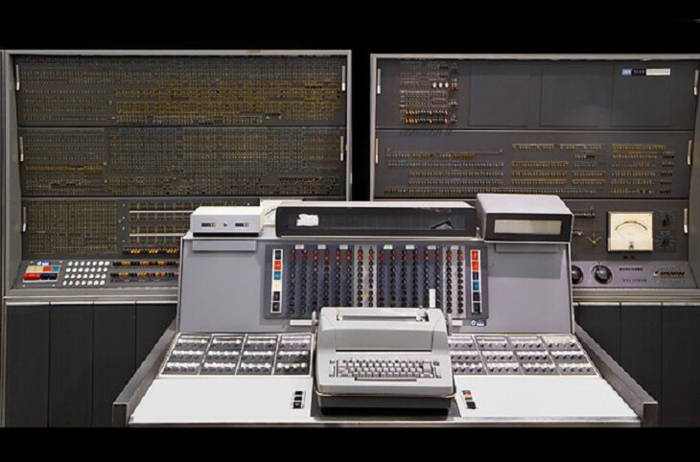
Второе поколение ВС
"IBM 7030"

Slide 7
Третье поколение ВС
Начало 60-х – 1980 г.
Машины на основе интегральных микросхем
Многозадачные ОС
Появление магнитных лент
Мультипрограммные системы (мультипрограммирование)

Slide 8
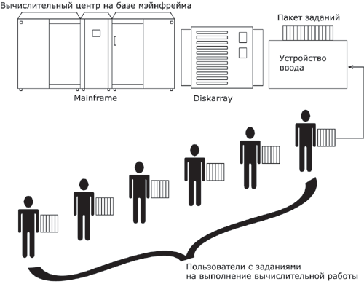
Мультипрограммирование — способ организации вычислительного процесса, при котором в памяти компьютера находится одновременно несколько программ, попеременно выполняющихся на одном процессоре.

Slide 9
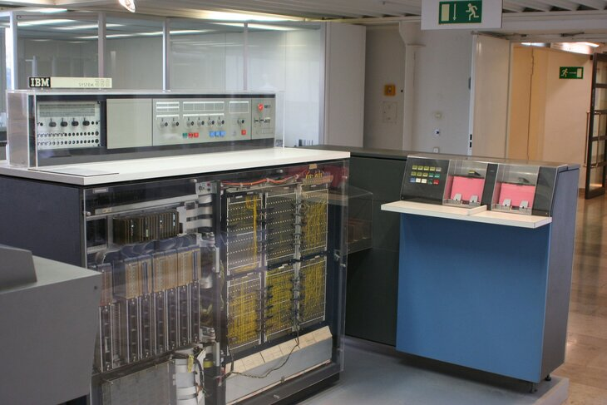
Третье поколение ВС
IBM System/360

Slide 10
Четвертое поколение ВС
1980 г. по настоящее время
Персональные компьютеры
Разработка "дружественного" ПО
Развитие сети компьютеров.
Разделение ОС на сетевые и распределенные.

Slide 11
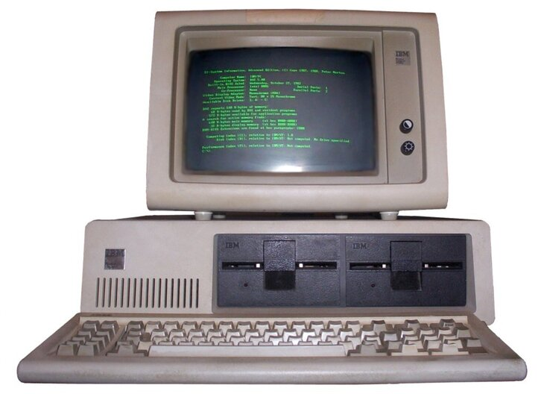
Четвертое поколение ВС
IBM PC

Slide 12
Понятие операционной системы
ОС – это программа, которая обеспечивает возможность рационального использования оборудования компьютера удобным для пользователя образом.
ОС выступает как:
виртуальная машина
менеджер ресурсов
защитник пользователей и программ
постоянно функционирующее ядро

Slide 13
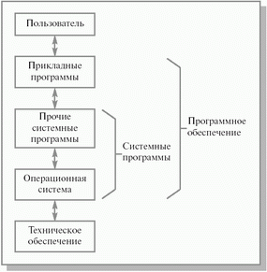
Слои ПО компьютерной системы

Slide 14
Основные понятия, концепции ОС
Системные вызовы
Прерывания
Исключительные ситуации (exceptions)
Файлы
Процессы, нити (thread)

Slide 15
Эволюция сетей

Slide 16
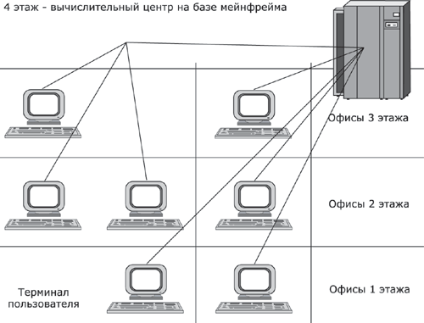
Многотерминальные системы
Многотерминальные системы — прообраз сети
Системы удаленного ввода заданий

Slide 17
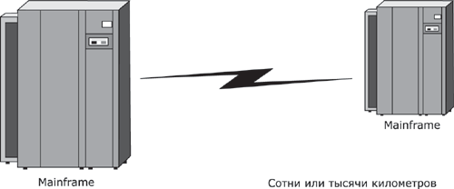
Первые глобальные сети
Наследники телефонных сетей
Коммутация пакетов

Slide 18
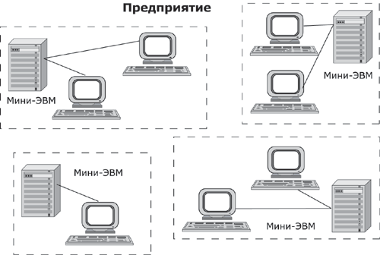
Мини-компьютеры — предвестники локальных сетей
Большие интегральные схемы (БИС).

Slide 19
Периферийные устройства
контроллер ПУ — аппаратный блок, часто реализуемый в виде отдельной платы;
драйвер ПУ – программа, управляющая контроллером периферийного устройства.
Распределение функций между драйвером и контроллером (ПУ).
Функции, выполняемые драйвером:
ведение очередей запросов;
буферизация данных;
подсчет контрольной суммы последовательности байтов;
анализ состояния ПУ;
загрузка очередного байта данных (или команды) в регистр контроллера ;
считывание байта данных или байта состояния ПУ из регистра контроллера.
Функции, выполняемые контроллером:
преобразование байта из регистра ( порта ) в последовательность бит;
передача каждого бита в линию связи;
обрамление байта стартовым и стоповым битами – синхронизация;
формирование бита четности;
установка признака завершения приема/передачи байта.

Slide 20
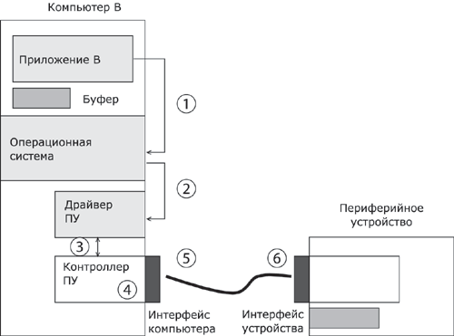
Связь компьютера с периферийным устройством.

Slide 21
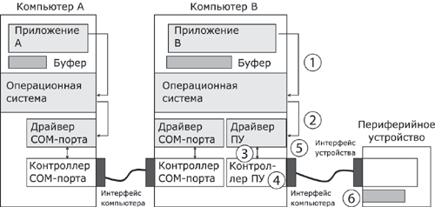
Связь двух компьютеров

Slide 22
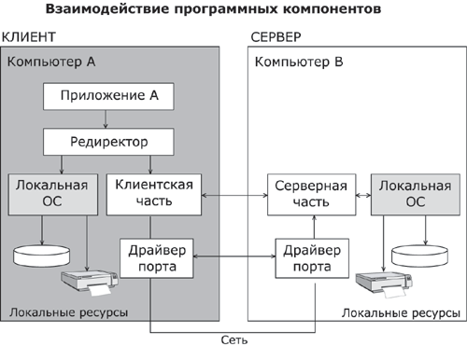
Клиент - сервер

Slide 23
Задачи физической передачи данных
кодирование и модуляция данных;
взаимнуя синхронизация передатчика одного компьютера с приемником другого;
подсчет контрольной суммы и передача ее по линиям связи после каждого байта или после некоторого блока байтов.

Slide 24
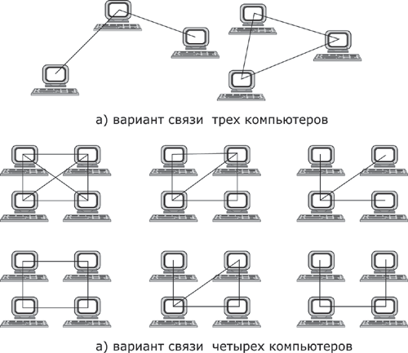
Топология физических связей
Топологией сети понимается конфигурация графа, вершинам которого соответствуют конечные узлы сети (например, компьютеры) и коммуникационное оборудование (например, маршрутизаторы), а ребрам — электрические и информационные связи между ними.

Slide 25
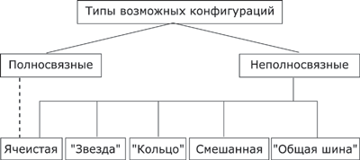
Типы топологий
Среди множества возможных конфигураций различают полносвязные и неполносвязные:

Slide 26
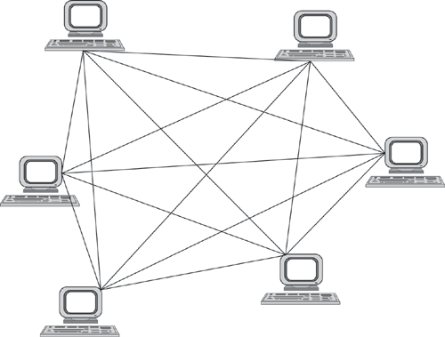
Полносвязные конфигурации

Slide 27
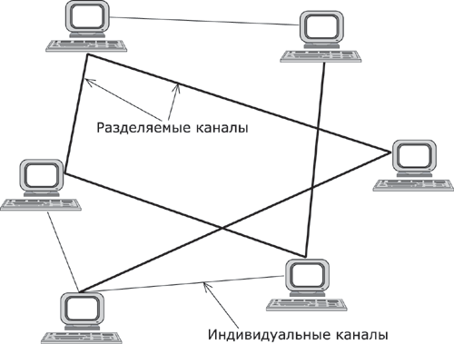
Ячеистая топология

Slide 28
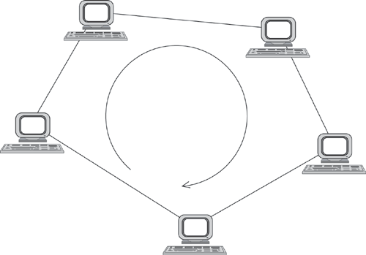
Топология "кольцо"

Slide 29
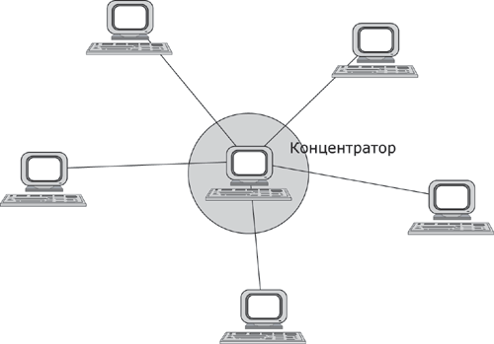
Топология "звезда"

Slide 30
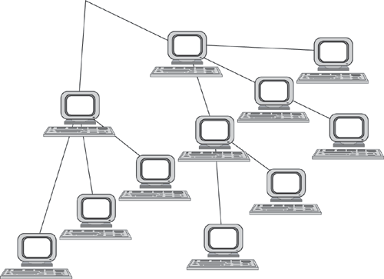
Топология "иерархическая звезда", "дерево".

Slide 31
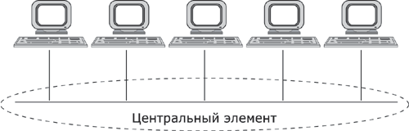
Топология "общая шина"

Slide 32
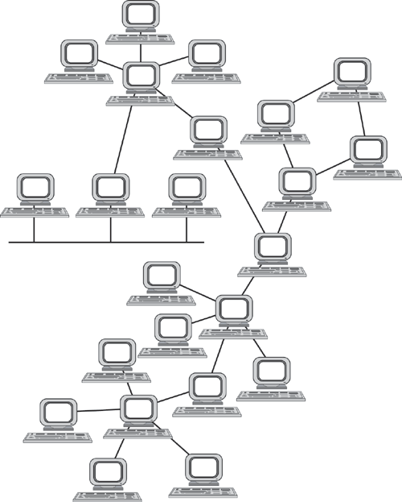
Смешанная топология

Slide 33
Адресация узлов сети
Адресное пространство может иметь плоскую (линейную) или иерархическую организацию

Slide 34
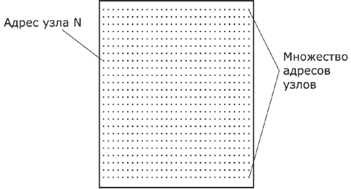
Плоское адресное пространство

Slide 35
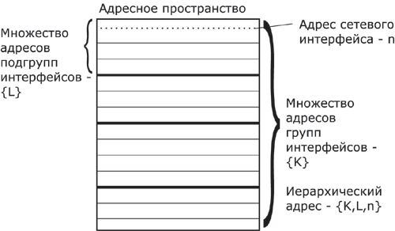
Иерархическое адресное пространство

